Slide 1
Pop art
Richard Hovanyecz 9.A, Oskar Trinh Van Duc Anh 9.A

Slide 2
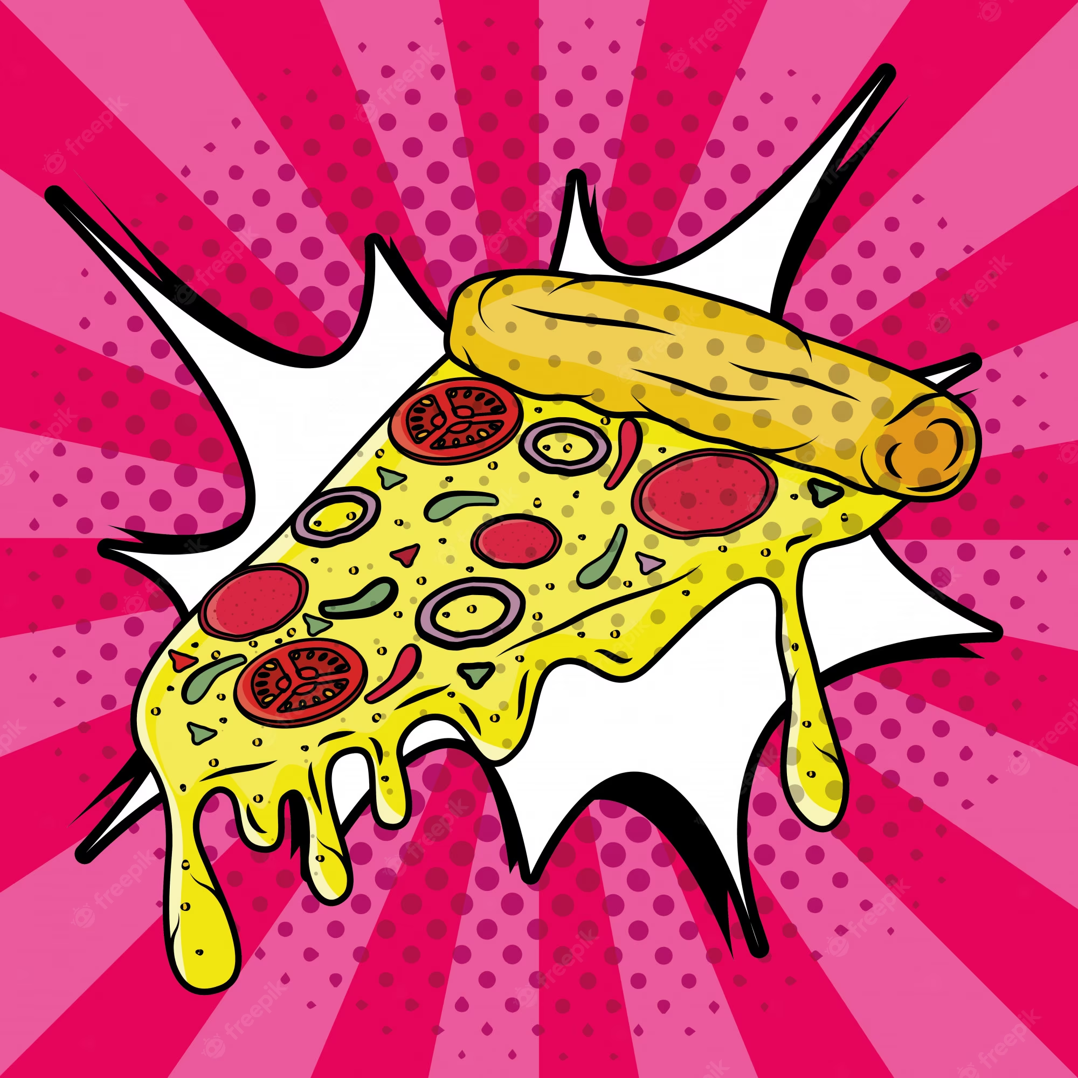
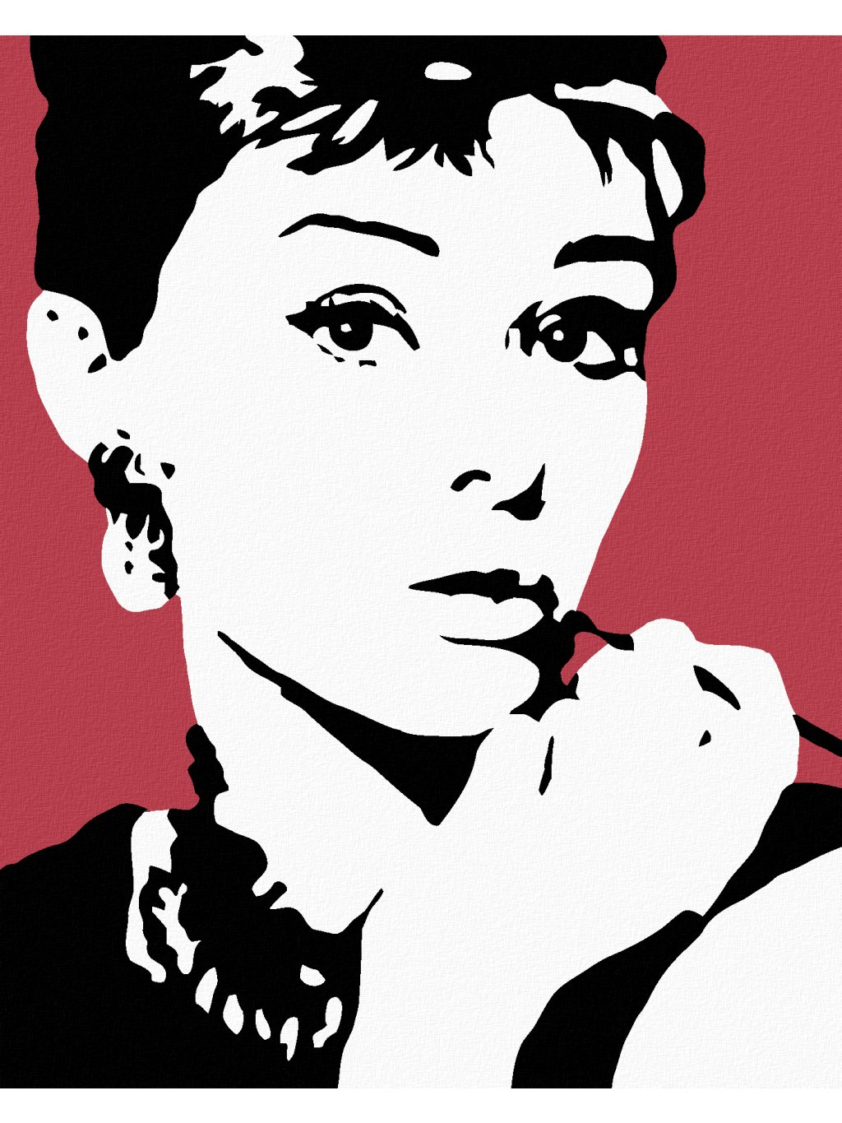
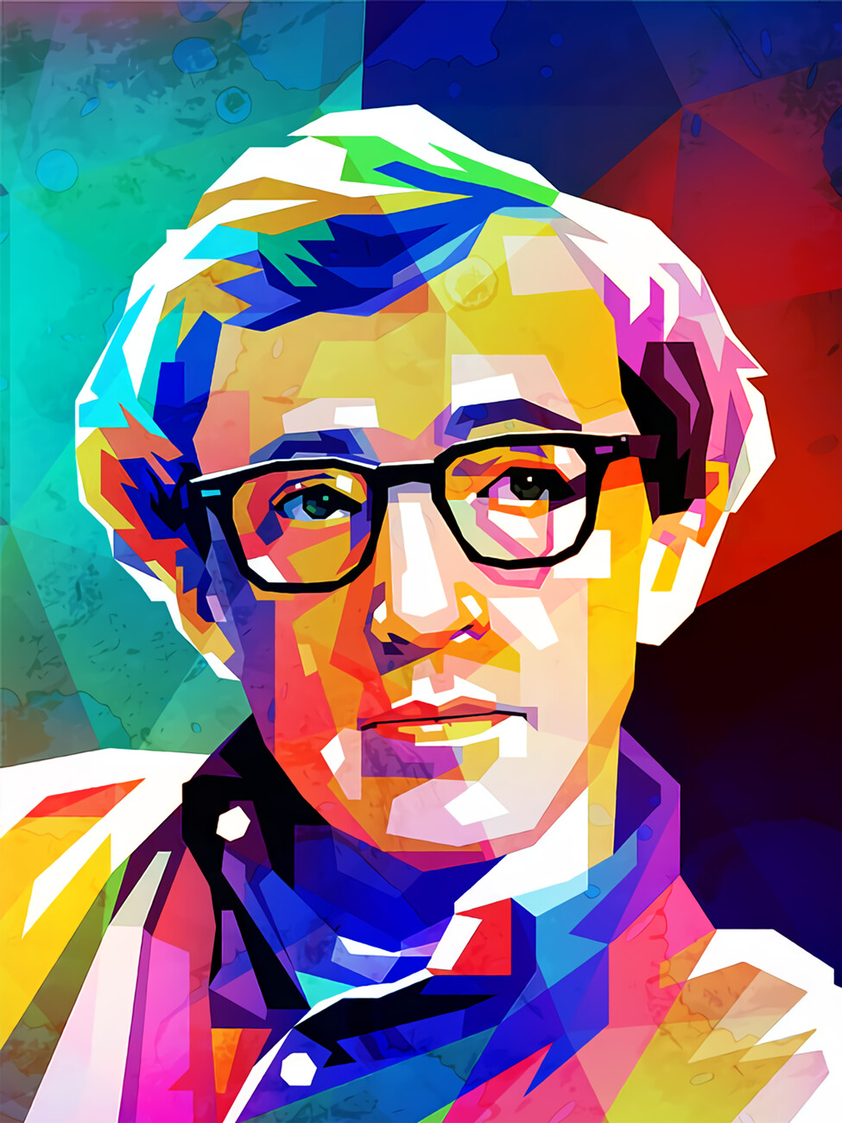


Charakteristika
Pop art ma 2 hlavné charakteristických črty, a to:
Rozpoznateľné útvary (celebrity, polievkové plechovky, dopravné značky...)
Výrazné farby (Svetlé, sýte, najmä mixy pigmentov červenej, zelenej a modrej)

Slide 3
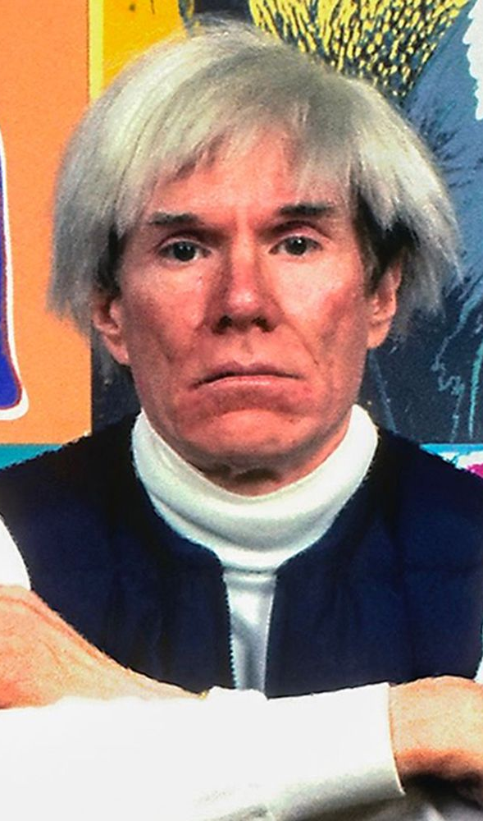
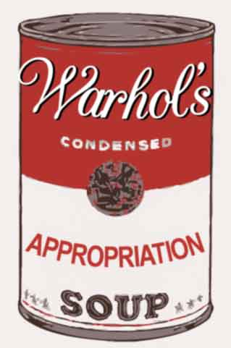
Andy Warhol
Narodil sa 6. augusta 1928 v Pittsburghu
Jeho rodina pochádzala z Rakúsko-Uhorska
Bol hlavným predstaviteľom Pop artu
Začínal s maľovaním známych Amerických produktov, ako napr. Campbellová polievka

Slide 4

Nezávislá skupina
Založená v Londýne v roku 1952
Pozostávala hlavne z mladých maliarov, sochárov a architektov
Jej členovia ako prví začali nazývať tento štýl Pop art.

Slide 5
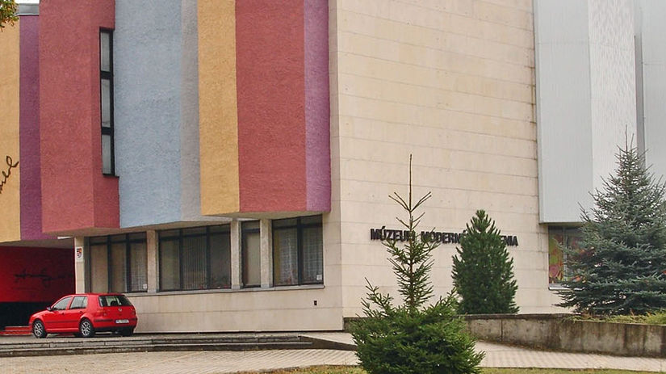
Zaujímavosti
Vznikol v Anglicku okolo 50. rokov 20. storočia
Bol dominantný v 60. rokoch 20. storočia.
Mal centrá v Londýne a New Yorku
Bol ovplyvnený populárnou kultúrou a inšpirovaný veľkomestskou kultúrou
Pop art je skratka pre Popular art
Na Slovensku sa nachádza aj múzeum pre Pop art (Múzeum moderného umenia Andyho Warhola v Prešove)

Slide 6
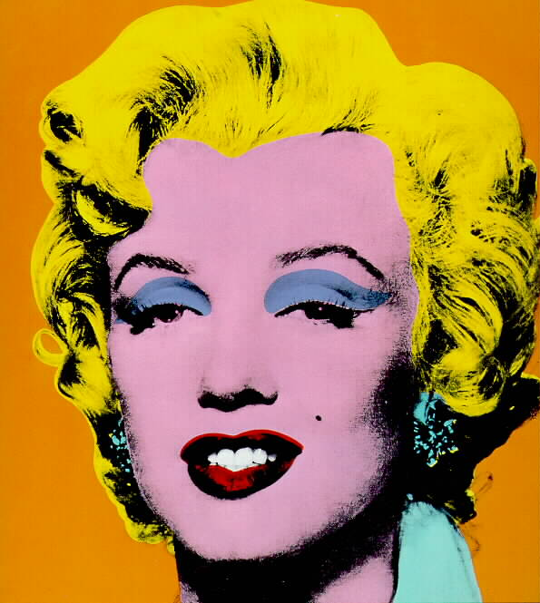
Využitie
Pop art sa často používa v reklamách, komiksoch, logách, obaloch na plechovky a aj portrétov.

Slide 7
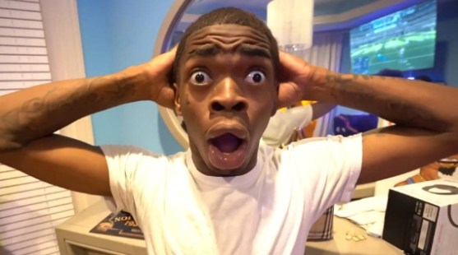
Ďajukem za prozonosť!

